Slide 1
训练结果汇报 · 2026-08-14
风光火储综合能源系统
一周经济调度
分层调度：上层管库存，下层管机组；不安全指令进不了仿真
考试 冬、过渡、夏各留一周验收 训练 每季约五千回合 数字 预先定好的一次，不事后挑最好
冬天把机组用起来；夏天循环偏多；过渡季赚钱最多，但周末库存没回到规定范围

Slide 2
怎么读这份汇报
先看口径：本汇报只认这一套数字
考试周
看哪笔账
方法怎么叫
曲线怎么看
冬第 5 周 / 过渡第 18 周 / 夏第 31 周
前面几周用来训练，这一周留着验收
综合收益：售电现金扣掉碳、弃电、缺供、电池磨损
周末库存：对照崔文，回到初值附近加分
本方法 = 分层调度
对照 = 单层强化学习、厂站规则、峰谷规则、滚动规划
调度图是一周形态示意
比高低以考试周表上的数为准
写进主表
预先定好的这一次考试周，冬 / 过渡 / 夏各一周
不混进主表
以前较短训练、事后挑过的结果，都不进这套数
三季怎么说
冬天分层最好；过渡赚钱但库存没过门；夏天单层强化学习账更好
风光火储经济调度 · 冬 / 过渡 / 夏考试周
2 / 20

Slide 3
要解决什么
问题：分时电价下的一周闭环经济调度
电价给定、厂站用高保真仿真。每个小时决定火电、电池、压空怎么动，一周算清一笔账，同时守住设备和电网边界。
对象
时间
风电 + 光伏 + 火电 + 电池 + 压缩空气储能
只做厂站调度，不参与电网出清
一小时下一道指令
一次完整调度 = 168 小时（一周）
动作
看得见的信息
火电出力
电池充放
压空充电 / 待机 / 放电
电池和气库还剩多少、机组状态
未来 24 小时风光荷预报 + 分时电价
风光火储经济调度 · 冬 / 过渡 / 夏考试周
3 / 20

Slide 4
优化目标
怎么算账：综合收益，不是只看卖了多少电
综合收益 = 经营现金 − 碳成本 − 弃电与缺供 − 电池磨损
训练时按这一笔账打分。周末库存对照崔文：回到周一初值附近给加分，回不去不加分
80
300
1000
约 15.7 万
加分
元 / 吨二氧化碳
元 / 兆瓦时
元 / 兆瓦时
元 / 小时
周末回到初值附近
碳价
弃电惩罚
缺供惩罚
记账标尺
库存软门（崔文）
分项含义
现金按购售电价结算。碳按火电和购电折算。弃电、缺供按没送出去或没供上的电量计价。磨损只计电池放电。电池荷电运行中只许大约一成到九成。周末对照崔文：回到初值附近给加分，回不去不加分、不按偏差重罚。
风光火储经济调度 · 冬 / 过渡 / 夏考试周
4 / 20

Slide 5
硬约束
约束不靠加大惩罚糊弄：不可行指令进不了仿真
01
02
03
04
设备与电网
压空只能三段
安全过滤
周末库存（崔文）
火电出力上下限与爬坡
电池充放功率边界
联络线功率
只能放电、待机、充电
中间档位不合法
模式切换有最短运行时间
先判这条指令能不能执行
只有安全指令才进厂站仿真
被拦下的指令记一次负分，状态不动
运行中：电池大约 10%–90%
周末：回到初值附近给加分
回不去不加分，不改电池指令
一句话
安全是边学边挡，不是训完再检查。压空不能停在不充不放的中间区；策略可以给出连续数字，真正执行时只落到充、停、放三档。
风光火储经济调度 · 冬 / 过渡 / 夏考试周
5 / 20

Slide 6
电池荷电怎么管
电池库存对照崔文：运行卡住，周末只打分
01
02
03
运行中：硬盒子
周末：只加分
不改电池指令
电池荷电只许大约 10% 到 90%，防过充过放。越界的充放指令进不了仿真。这一层和崔文一样，不能松。
一周结束时，电池（和气库）相对周一初值足够近，给一笔固定加分。回不去：不加分，也不按偏差再罚，更不把这一周作废。
周末不抢策略的手、不强行充放把电池扭回去。气库仍可用回收窗。对照崔文：周末回归是奖励项，不是改动作。
一句话
电池荷电：周中用上下限卡住，周末用加分引导回到初值。不靠周末改指令，也不靠回不去就重罚。
风光火储经济调度 · 冬 / 过渡 / 夏考试周
6 / 20

Slide 7
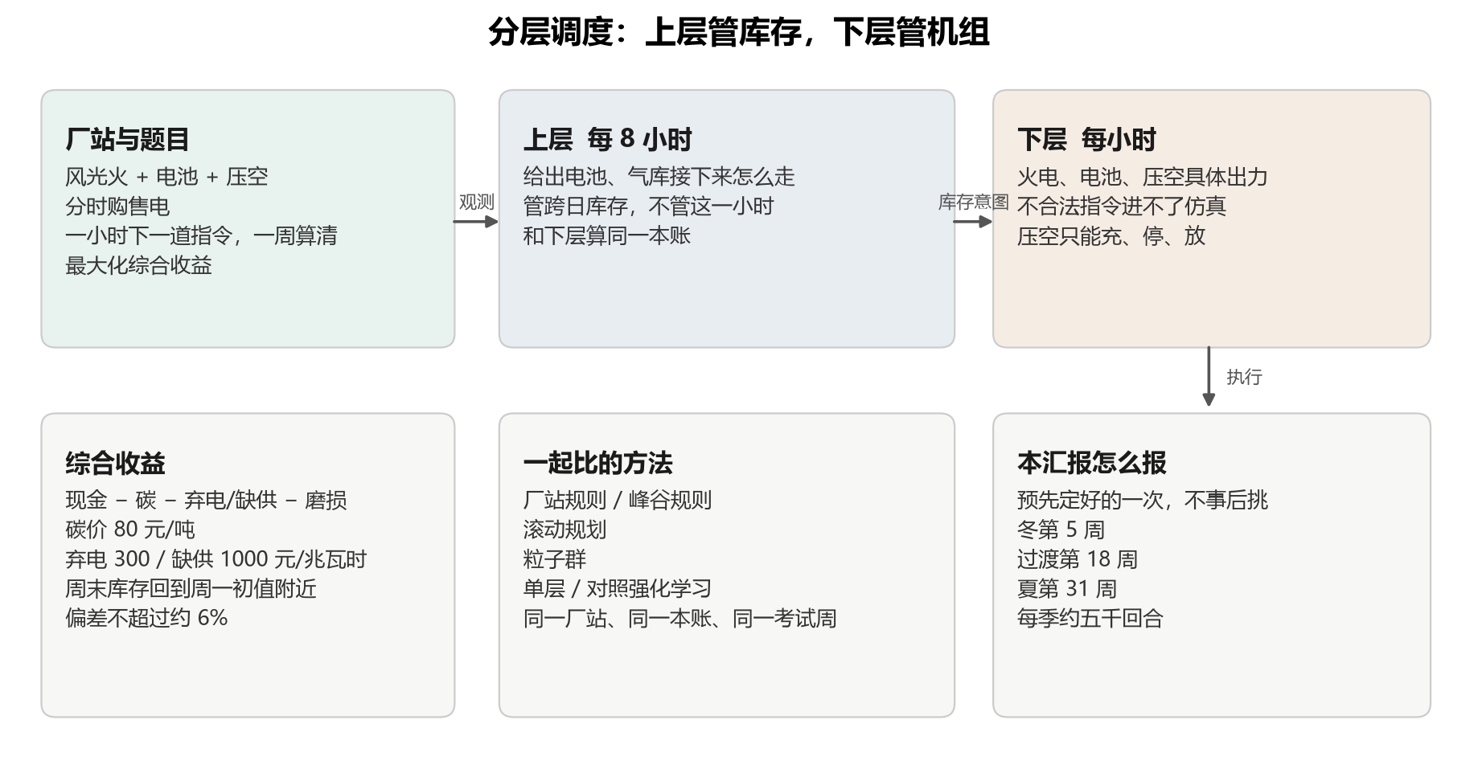
方法
上层管未来几小时库存，下层管这一小时怎么发
风光火储经济调度 · 冬 / 过渡 / 夏考试周
7 / 20

Slide 8
怎么比
对比方法与训练安排：同一厂站、同一本账、同一考试周
季节 | 训练周（轮换） | 考试周
冬 | 第 0–4 周 | 第 5 周
过渡 | 第 13–17 周 | 第 18 周
夏 | 第 26–30 周 | 第 31 周
方法 | 角色
分层调度 | 本方法：上层管库存，下层管机组
单层 / 对照强化学习 | 不分层的学习对照
厂站 / 峰谷规则 | 现场保守规则 / 按峰谷电价规则
滚动规划 / 粒子群 | 短视域线性规划 / 参数搜索
5000
84 万
每 8 小时
预先指定
回合 / 每一季
有效交互步
上层下一道库存意图
只报这一次，不挑最好
各方法同一厂站、同一本账、同一考试周。分季训练已经跑完；本机没有分季逐步日志，所以不画学习曲线。
风光火储经济调度 · 冬 / 过渡 / 夏考试周
8 / 20

Slide 9
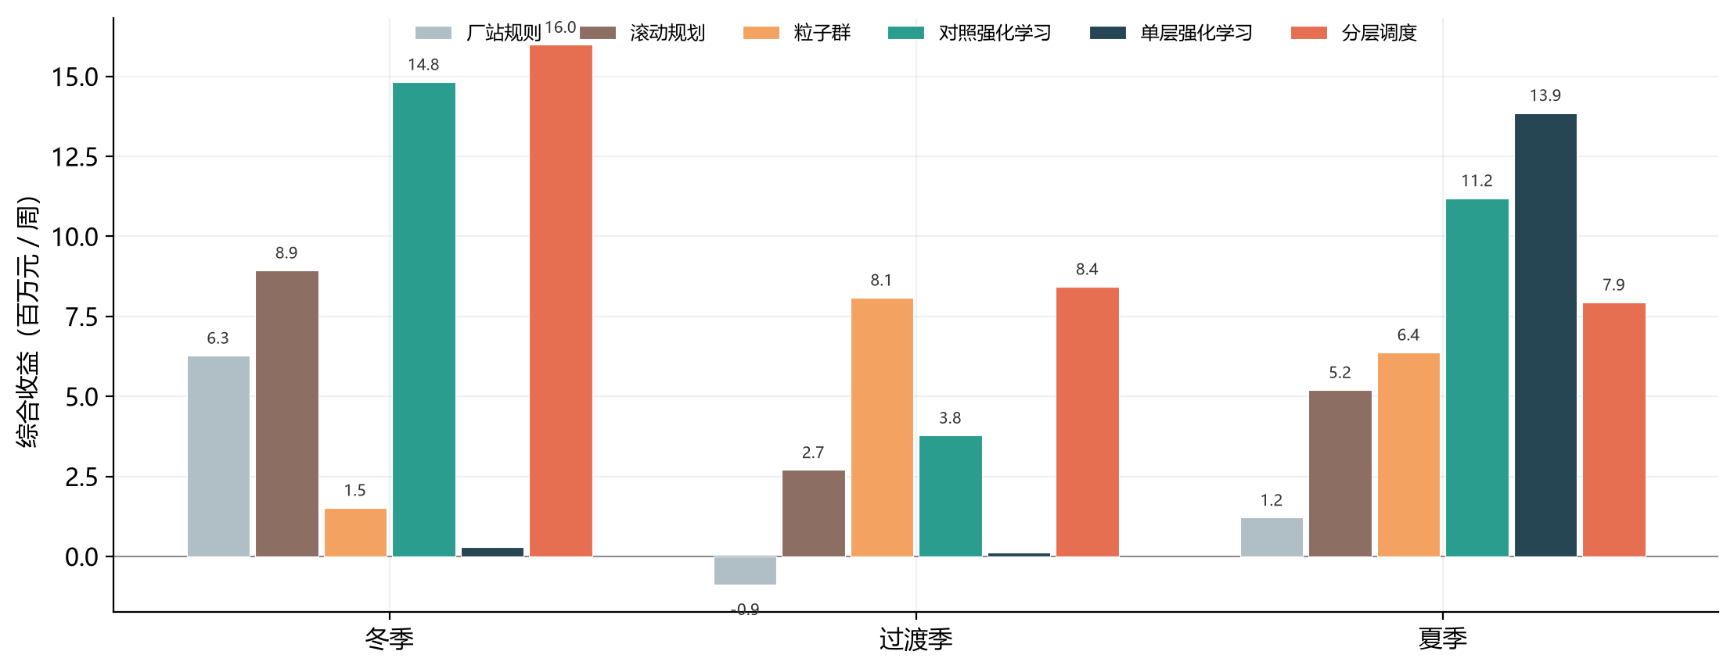
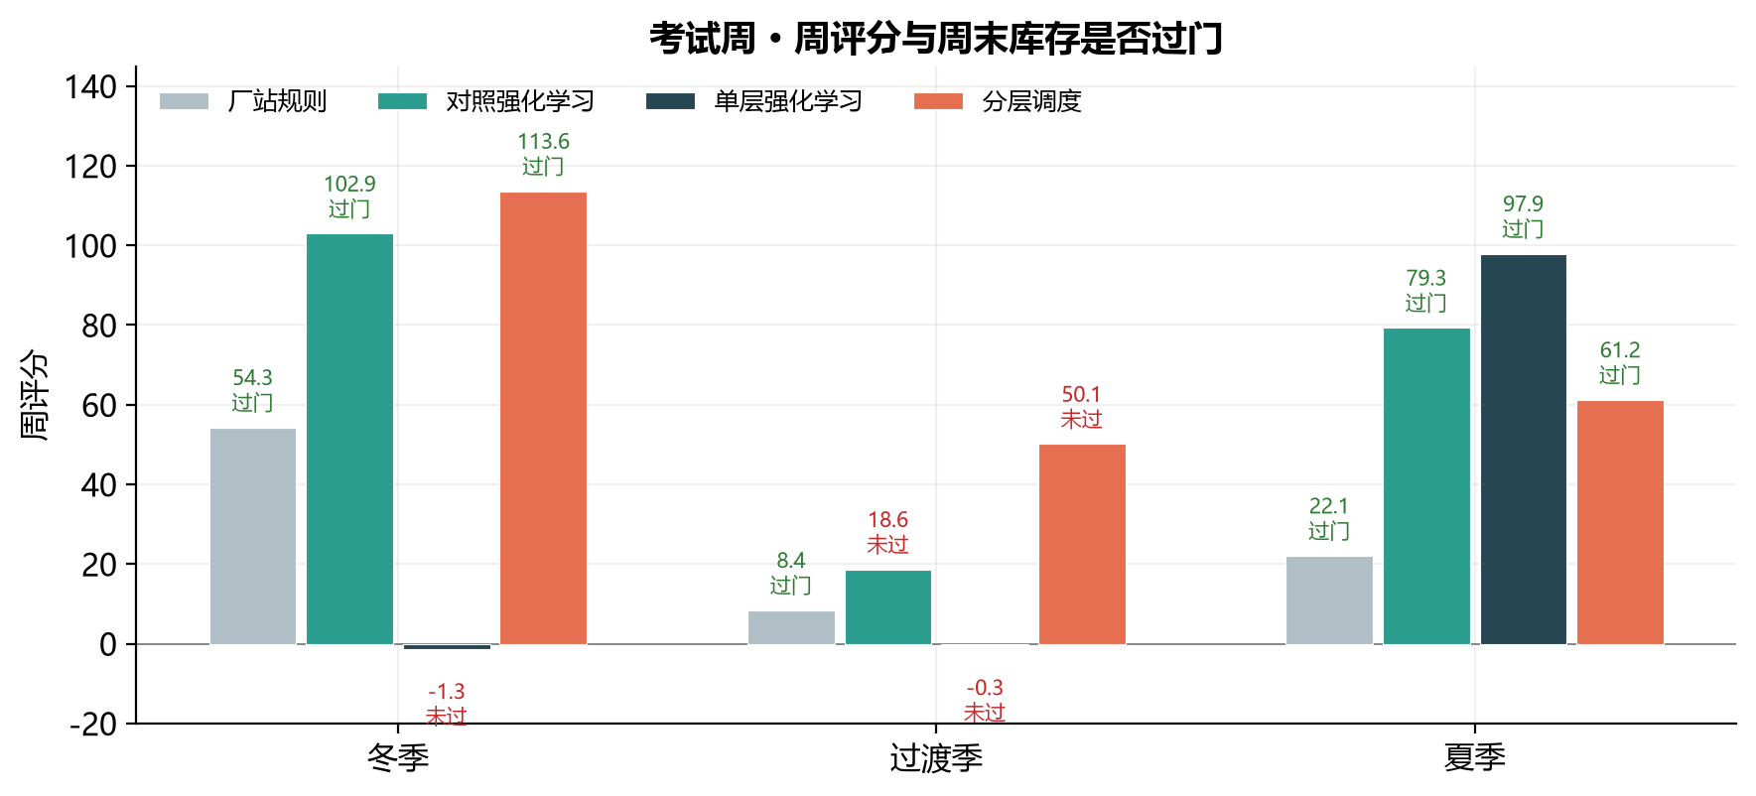
结果总览
总览：冬、过渡经济领先；夏天单层强化学习账更好
冬季
分层调度 综合收益 1600 万元
比单层多 1570 万元
单层几乎不干活
过渡
分层调度仍最能赚钱
但周末库存没过门
粒子群现金接近、周没跑满
夏季
单层周评分 97.9，分层 61.2
分层多循环、多烧火电
外部成本几乎翻倍
风光火储经济调度 · 冬 / 过渡 / 夏考试周
9 / 20

Slide 10
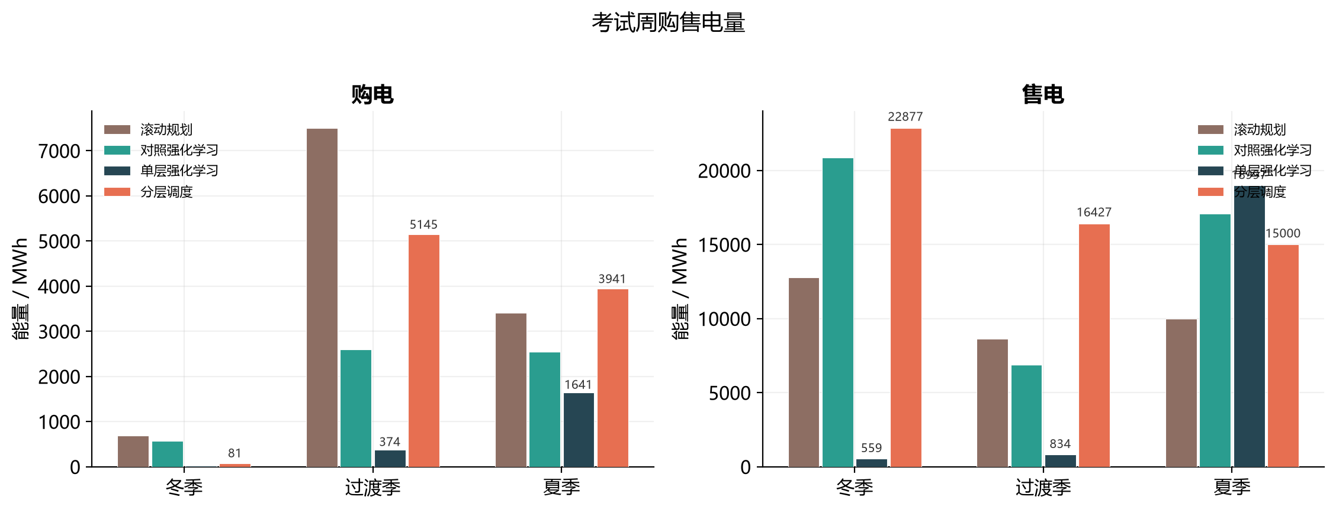
市场结算
购售电：冬天分层在卖电，夏天单层卖得更多
冬季
分层售电 2.29 万兆瓦时，购电仅 81。单层售电 559——闲置之后几乎不参与市场。
过渡
分层购 5145 / 售 1.64 万。单层购售都极低。滚动规划购 7507、售 8656，综合账已超过厂规。
夏季
单层售电 1.90 万，分层 1.50 万。不能说分层一定更会卖电。
风光火储经济调度 · 冬 / 过渡 / 夏考试周
10 / 20

Slide 11
冬季 · 第 5 周
冬季：分层把库存跨天用起来，单层几乎闲置
方法 | 周评分 | 综合收益 / 万元 | 库存 | 售电 | 火电
厂站规则 | 54.28 | 627 | 过 | — | 25200
滚动规划 | 67.78 | 894 | 过 | 12772 | 20682
对照强化学习 | 102.92 | 1482 | 过 | 20866 | 12440
单层强化学习 | −1.26 | 29 | 未过 | 559 | 398
分层调度 | 113.61 | 1599 | 过 | 22877 | 9700
相对单层
综合收益多 1570 万元。单层火电只发了 398 兆瓦时，几乎不发电、不储电。
相对滚动规划
修好后的滚动规划综合收益 894 万、过门、火电 2.07 万。分层仍多 705 万，火电只要 9700。
相对对照
对照强化学习也过门，综合收益 1482 万，接近分层；但电池几乎不动，压空吞吐更大。
风光火储经济调度 · 冬 / 过渡 / 夏考试周
11 / 20

Slide 12
过渡季 · 第 18 周
过渡季：最能赚钱，但周末库存必须写没过门
方法 | 周评分 | 综合收益 / 万元 | 库存 | 购电 | 售电
厂站规则 | 8.40 | −89 | 过 | — | —
滚动规划 | 26.77 | 270 | 过 | 7507 | 8656
单层强化学习 | −0.29 | 13 | 未过 | 374 | 834
分层调度 | 50.11 | 843 | 未过 | 5145 | 16427
读数
必须写进汇报的限制
分层调度综合账仍最高。滚动规划已过门、超过厂规（270 万对 −89 万），但视界只有一天，跨日库存仍不如分层。单层再次近乎闲置。
周末库存相对初值偏了约 8%，门槛是约 6%。分层本该把一周库存收回来，这一次过渡季没有收住。赚钱最多不等于约束过关。
风光火储经济调度 · 冬 / 过渡 / 夏考试周
12 / 20

Slide 13
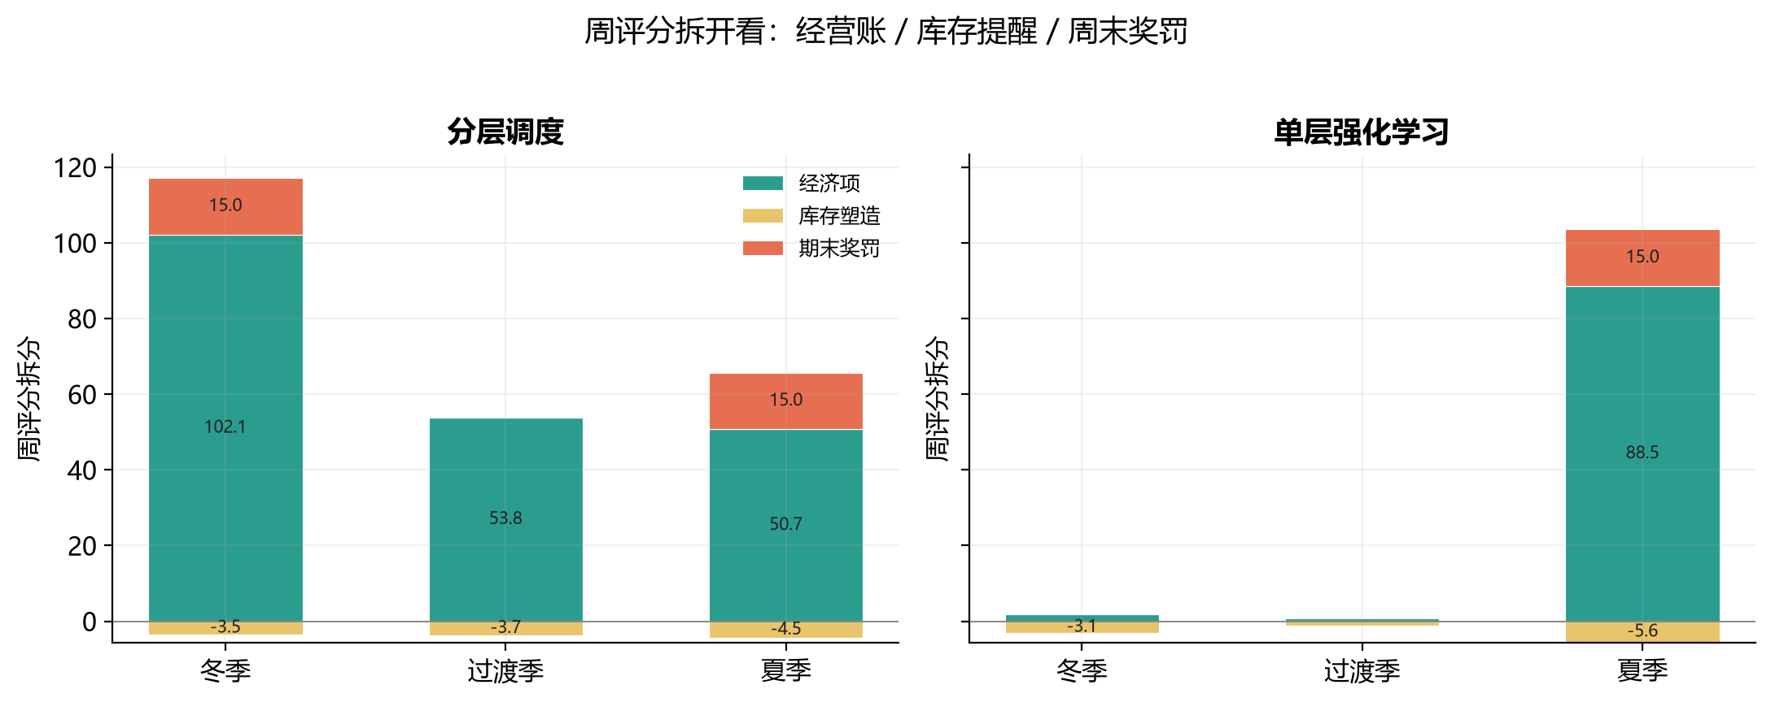
评分从哪来
评分拆开看：过渡季经营账仍最高，被周末库存扣住
冬季
分层经营项 102.1，周末库存加 15 分。单层经营项几乎为 0，周末也没有加分。
过渡
分层经营项 53.8 仍是全场最高，但周末库存没过门，这 15 分没拿到。周评分 50.1 是被库存拖住后的数。
夏季
两边都过门、都拿到周末加分。单层经营项 88.5，分层 50.7——差距来自经营账，不是库存门。
风光火储经济调度 · 冬 / 过渡 / 夏考试周
13 / 20

Slide 14
夏季 · 第 31 周
夏季：单层少循环、少烧火电，账反而更好
方法 | 周评分 | 综合收益 / 万元 | 库存 | 售电 | 火电 | 外部成本
厂站规则 | 22.06 | 121 | 过 | — | 25200 | —
滚动规划 | 42.51 | 520 | 过 | 9979 | 20556 | 172 万
对照强化学习 | 79.30 | 1119 | 过 | 17095 | 12473 | 99 万
单层强化学习 | 97.89 | 1386 | 过 | 18997 | 9025 | 72 万
分层调度 | 61.22 | 794 | 过 | 15000 | 15624 | 148 万
夏天不要写成全面第一
分层过了库存门，但电池吞吐 4328 对 644、火电 15624 对 9025、售电 1.50 万对 1.90 万。循环多、火电烧得多，综合账输了。分层的价值在冬天和过渡季的跨日库存，不在每一季都第一。
风光火储经济调度 · 冬 / 过渡 / 夏考试周
14 / 20

Slide 15
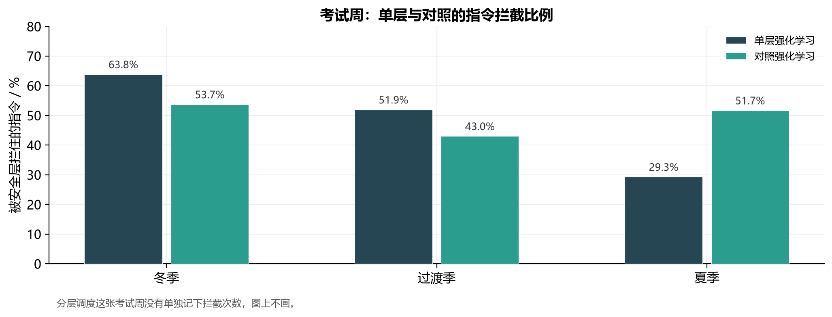
指令拦得住拦不住
安全过滤：单层冬天六成指令被拦，和闲置对得上
考试周能说的
单层冬天 63.8%、过渡 51.9%、夏天 29.3% 的指令被安全层拦住。对照强化学习四季都在四到五成。分层调度这张考试周没有单独记下拦截次数，表上留空。
另一批典型周（旁证） | 被拦比例 | 指令被改了多少 | 仿真跑飞
分层调度 | 14.3% | 0.13 | 0
单层强化学习 | 65.8% | 0.71 | 0.65%
厂站规则 | 4.6% | 0.03 | 0
下表是另一批典型周，用来看方向：单层更常撞到不能执行的指令。分层考试周的拦截次数仍以空白为准。
风光火储经济调度 · 冬 / 过渡 / 夏考试周
15 / 20

Slide 16
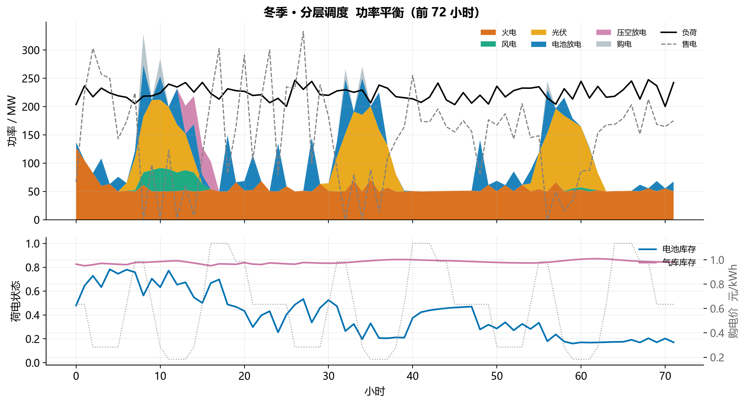
冬季一周形态
冬季调度：火电压在下限，白天风光加电池跟电价吞吐
示意一周形态，表上数字以考试周为准。电池跟着电价吞吐，气库几乎不动。
风光火储经济调度 · 冬 / 过渡 / 夏考试周
16 / 20

Slide 17
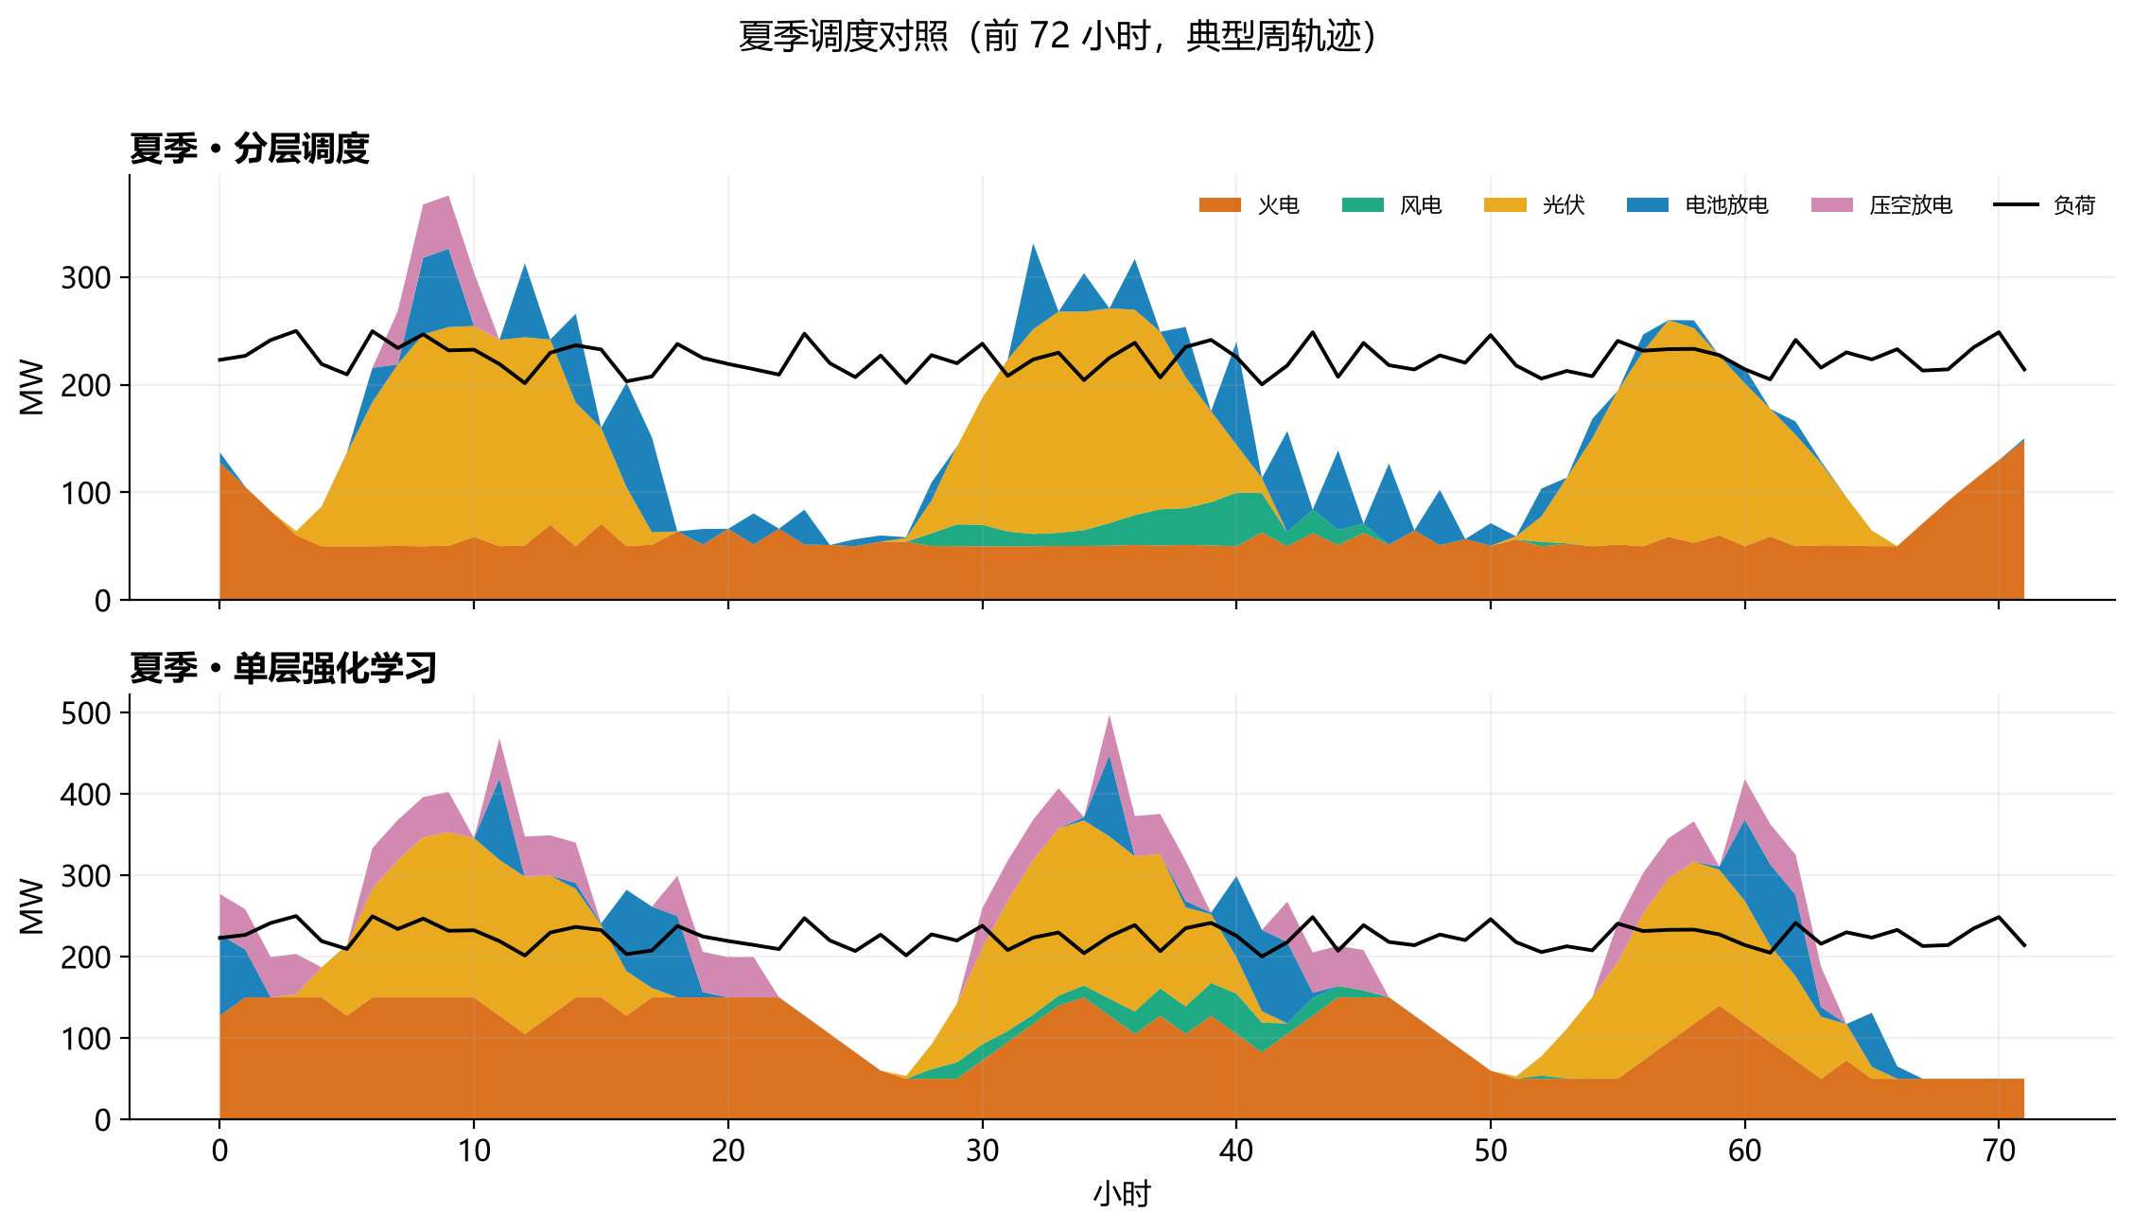
夏季一周形态
夏季调度对照：两边都能消纳风光，差在火电和储能用法
示意一周形态。考试周表上：单层火电更少、电池吞吐更低；本图用来看风光消纳长什么样。
风光火储经济调度 · 冬 / 过渡 / 夏考试周
17 / 20

Slide 18
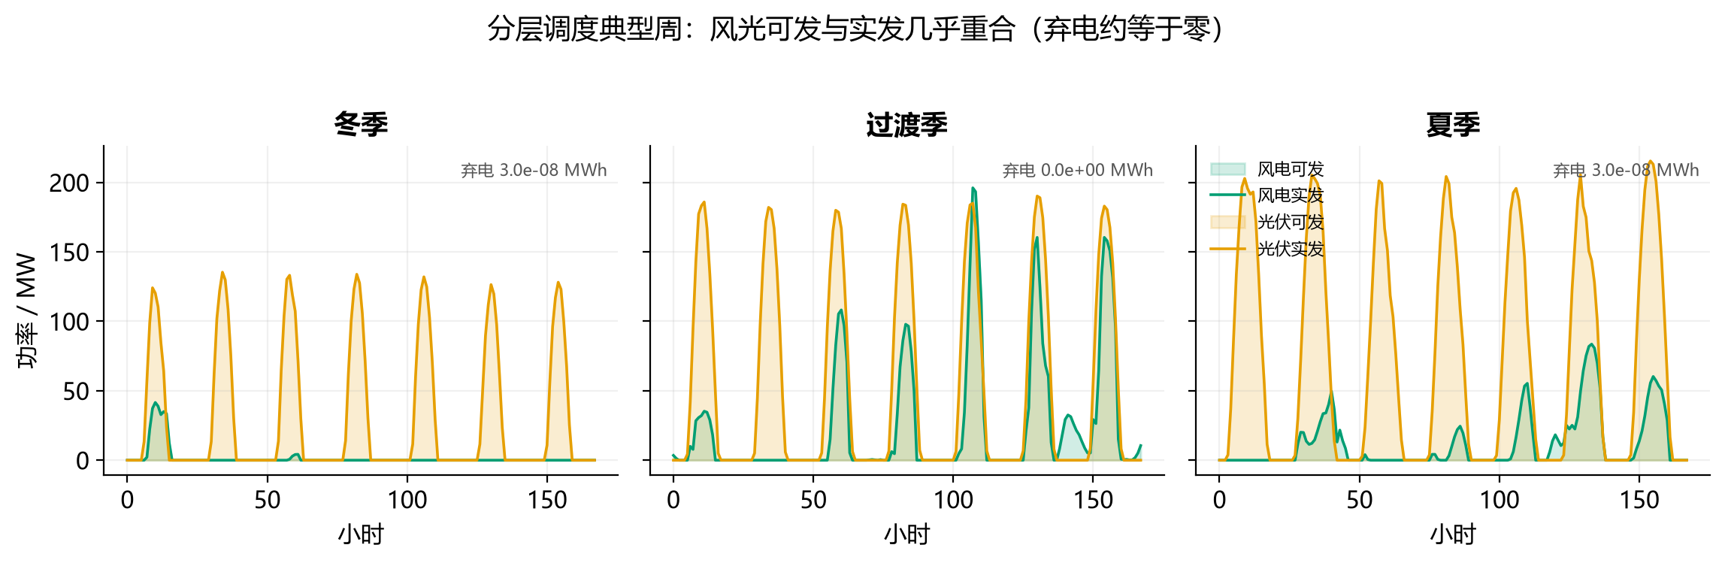
消纳
弃风弃光：本批考试周拉不开差距
季节 | 分层弃电 | 单层弃电 | 缺供 | 结论
冬 | 约 0 | 0 | 0 | 可发尽发
过渡 | 约 0 | 0 | 0 | 可发尽发
夏 | 约 0 | 约 0 | 0 | 可发尽发
账里写了弃电惩罚，是为了兜底。本批考试周联络线和负荷够用，各方法弃电都是数值噪声。方法之间的差距在火电、购售电和库存，不在弃风弃光。
风光火储经济调度 · 冬 / 过渡 / 夏考试周
18 / 20

Slide 19
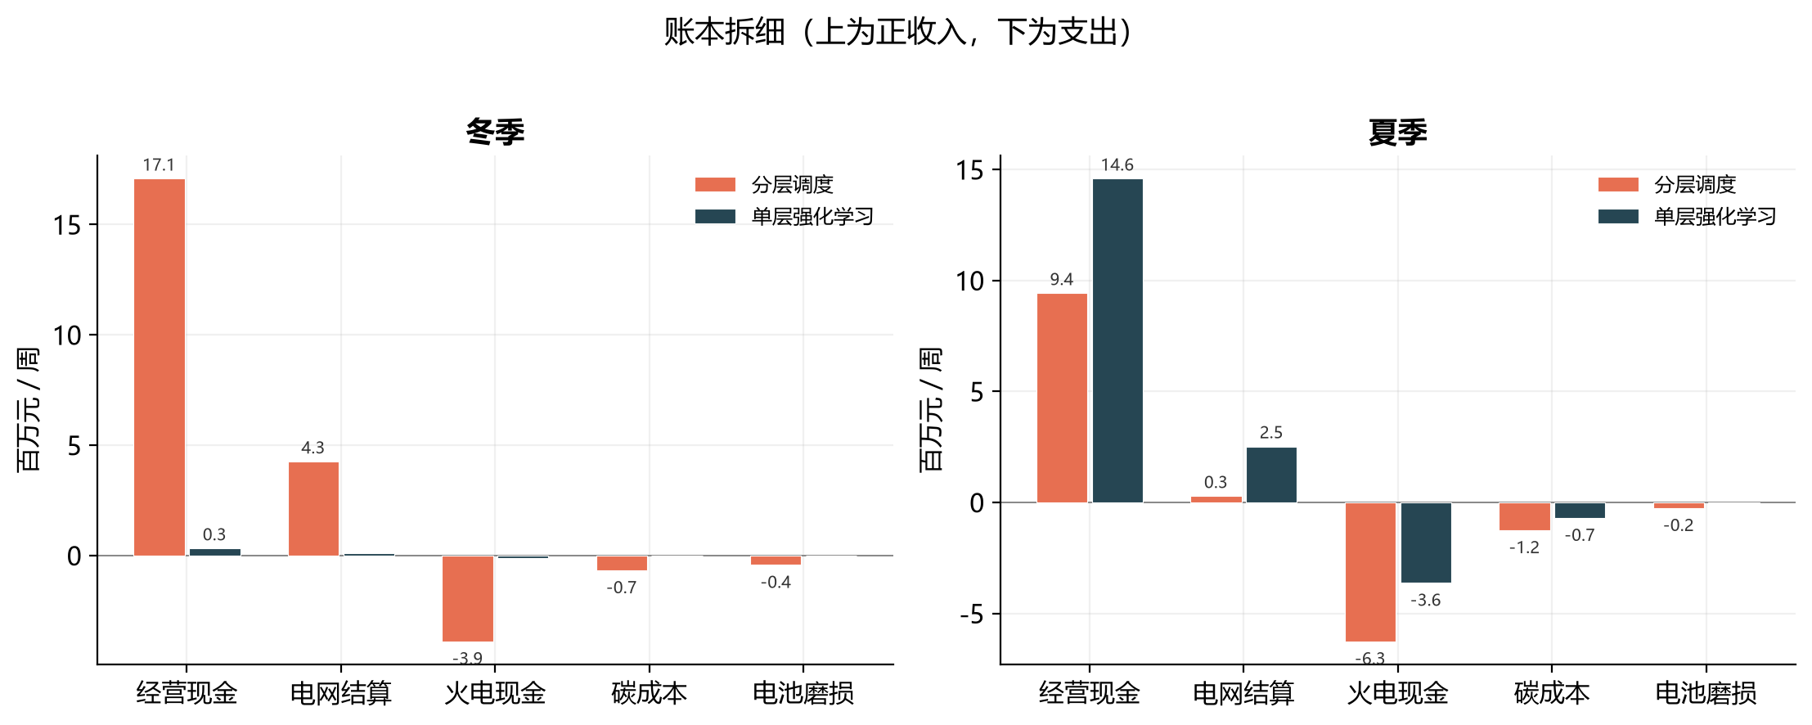
钱从哪来、花到哪去
账本拆细：冬天靠卖电，夏天输在燃料和碳
冬天分层电网结算约 +425 万，火电现金约 −388 万；单层几乎不参与电网。
1
碳和电池磨损记为支出：冬天分层合计约 108 万，仍远小于多出来的售电现金。
2
夏天分层火电现金约 −625 万，单层约 −361 万；碳 124 万对 69 万。综合账输在燃料和碳。
3
风光火储经济调度 · 冬 / 过渡 / 夏考试周
19 / 20

